Slide 1
WEB前端

Slide 2
课堂目标
课堂目标：
ajax的使用
①创建ajax对象（主流浏览器方式、低版本IE方式）
②发起对服务器 请求

Slide 3
AJAX核心对象XHR
Ajax核心技术是XMLHttpRequest对象（简称XHR），所以通常提到ajax对象就是说XHR对象。
CSS：Cascading Style Sheets(层叠 样式 表格）
HTML：Hypertext Markup Language（超文本 标记 语言）
创建ajax对象XHR：
有两种方式，主流浏览器方式和兼容IE低版本。之所以要兼容IE低版本是因为ajax技术的推广使用主要得力于IE（微软）。

Slide 4


AJAX核心对象XHR
（1）主流浏览器方式
IE7+、Firefox、Opera、Safari、Chrome都支持原生的XHR对象，在这些浏览器里创建XHR对象可以直接实例化XMLHttpRequest即可。
（2）兼容IE低版本方式

Slide 5
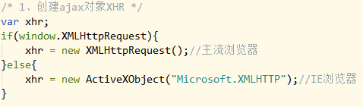
AJAX核心对象XHR
因此平时创建ajax对象XHR时一般需要封装一下（注意：JS对大小写较为敏感）
兼容IE：new ActiveXObject("Microsoft.XMLHTTP");
主流：new XMLHttpRequest();

Slide 6
发起对服务器的请求
之前讲的AJAX主要用于客户端和服务器进行交互，也就是在客户端利用AJAX跑到服务器，然后服务器审查完毕后，再返回信息到客户端。
接下来研究下发起对服务器请求，即ajax往服务器去的过程
浏览器客户端
ajax
服务器

Slide 7

发起对服务器的请求
浏览器方式请求：打开浏览器---输入请求地址---敲回车发送请求
创建新的HTTP请求，需要调用open()方法，
语法：open(请求方式get/post，url请求地址)

Slide 8
请求分类
请求方式分两种get和post
最直观的区别就是get把参数包含在URL中，post通过request body传递参数
1、get方式安全性较Post方式差些，包含机密信息的话，建议用Post数据提交方式；
2、做数据查询时，建议用Get方式；而做数据添加、修改或删除时，建议Post方式；
案例：一般情况下，登录的时候都是用的POST传输，涉及到密码传输，而页面查询的时候，如文章id查询文章，用get 地址栏的链接为：article.php?id=11，用post查询地址栏链接为：article.php， 不会将传输的数据展现出来。

Slide 9
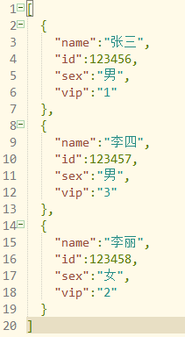
发起对服务器的请求
json数据
index.json

Slide 10

发起对服务器的请求
浏览器方式请求：打开浏览器---输入请求地址---敲回车发送请求
创建好新的HTTP请求之后，需要发送请求
语法：send(get--null/post--给服务器传递的信息)

Slide 11
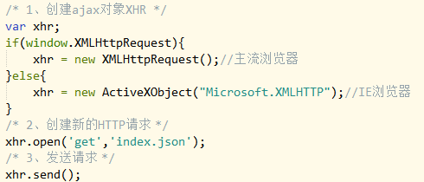
发起对服务器的请求
浏览器方式请求：打开浏览器---输入请求地址---敲回车发送请求
利用AJAX发送请求已经完成

